Slide 1
ВИКОРИСТАННЯ ІНФОРМАЦІЙНИХ ТЕХНОЛОГІЙ У ДОШКІЛЬНІЙ ОСВІТІ
ВИКОНАЛА: Федорова С.О

Slide 2
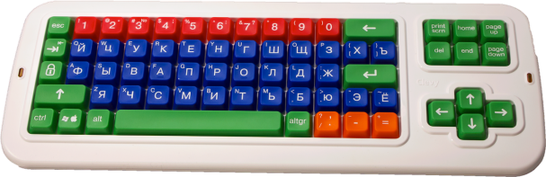
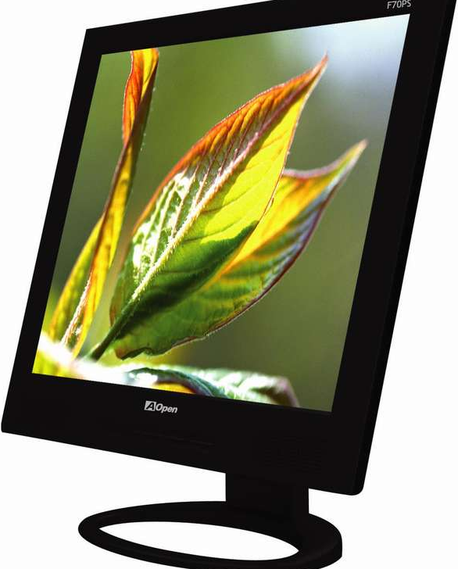
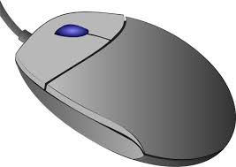
МЕТА:
підвищення професійного рівня педагогів у застосуванні ІКТ
сприяння зниженню психологічної напруги при освоєнні комп'ютерної техніки;
формування інформаційної культури педагогічних працівників;
підготовка педагогів до практичного використання засобів ІКТ у своїй професійній діяльності;
розширення знань про використання ІКТ у роботі ДНЗ

Slide 3
Використання ІКТ в управлінській діяльності
РОБОТА В МІСЬКІЙ ОСВІТНІЙ МЕРЕЖІ
СТВОРЕННЯ БАЗИ ДАНИХ ПРАЦІВНИКІВ ДНЗ, ДІТЕЙ та БАТЬКІВ
СПІВПРАЦЯ З ДОШКІЛЬНИМИ ЗАКЛАДАМИ РІЗНИХ МІСТ УКРАЇНИ ТА СВІТУ
РОБОТА З ДОКУМЕНТАЦІЄЮ (звіти, інформація в різні органи, накази, довідки тощо)
УЧАСТЬ У ФОРУМАХ, ЧАТАХ, КОНФЕРЕНЦІЯХ

Slide 4
Опрацювання нормативно- правової документації шляхом використання Інтернету;
Створення портфоліо педагогічних працівників;
Оформлення внутрішнього контролю за службами в електронному вигляді

Slide 5
Використання ІКТ у методичній роботі
Оформлення ділової документації;
Проведення контрольно - аналітичної діяльності (підготовка схем аналізу, обробка даних, результативність у вигляді графіків, діаграм (атестація педагогів, рівень знань дітей з різних розділів програми тощо);
Робота в мережі Інтернет з питання самоосвіти та накопичення інформаційного матеріалу
Розробка презентацій до семінарів, методичних об’єднань, конференцій, педагогічних рад;

Slide 6
Використання мультимедійного супроводу в роботі з дітьми на заняттях, під час проведення свят та розваг тощо;
Оформлення картотеки періодичних видань, облік методичної та художньої літератури;
Оформлення стендів, інформаційних куточків;
Оформлення буклетів, ППД роботи кращих вихователів, матеріалів для участі в різноманітних конкурсах;

Slide 7

Накопичення ілюстративних матеріалів для випуску санбюлетнів, порад для батьків, оформлення презентацій, буклетів;
Обмін досвідом роботи з іншими педагогічними колективами

Slide 8
Використання ІКТ у психологічній роботі
Оформлення ділової документації;
Оформлення інформаційного куточка для педагогів та батьків;
Діагностування педагогів з використанням комп’ютерних діагностичних методик (тести Люшера, Равена, Векслера);
Діагностування дітей за допомогою комп’ютерних методик;
Обробка даних результатів проведених досліджень у вигляді схем, діаграм;

Slide 9

Корекційно-розвивальна робота з дітьми за допомогою розвивальних програм;
Розробка презентацій для виступу на семінарах,конференціях, батьківських зборах;
Використання мультимедійного супроводу при проведенні тренінгів, психологічних ігор тощо.

Slide 10
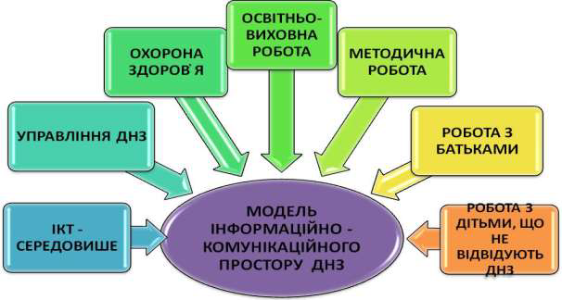
Використання інформаційно – комунікативних технологій у ДНЗ

Slide 11

сервіси Google для організації навчального – виховного процесу
Offise - сервіс дозволяє працювати з документами в Інтернеті.
Google News – сервіс новин;
YouTube – найбільший у світі відео архів; найвідоміший відео сервіс;
Google Translate – сервіс онлайн-перекладу;
Blogger – сервіс для ведення онлайн-щоденників;
Google Sites–сервіс для створення сайтів;
OneNote – електронний блокнот

Slide 12

Google+ - соціальна мережа від компанії Google
Google Search – пошукова система;
Google Images - сервіс пошуку картинок;
Gmail - сервіс електронної пошти Google; Google Maps – найвідоміший у світі картографічний онлайн-сервіс;
Google Docs- онлайновий аналог офісних текстових редакторів Microsoft

Slide 13

Створення презентації у програмі
Microsoft PowerPoint
МЕТА: розширити й уточнити знання педагогів щодо вимог до текстового наповнення, дизайну та змісту
презентації.

Slide 14
РЕКОМЕНДАЦІЇ ТА ВИМОГИ ЩОДО ОФОРМЛЕННЯ ТА ЗМІСТУ ПРЕЗЕНТАЦІЙ
Матеріал повинен бути стислим, інформативним та структурованим.
Кожен слайд має відображати одну думку.
Текст має складатися з коротких слів та простих речень.
Рядок має містити не більше 6-8 слів.
Всього на слайді має бути 6-8 рядків тексту.
Загальна кількість слів на слайді не повинна перевищувати 50.

Slide 15
Дієслова мають бути в одній часовій формі.
Заголовки мають бути короткими та лаконічними, привертати увагу аудиторії та виражати головну думку слайду.
У заголовках слід використовувати великі і малі літери.
Важливу інформацію (наприклад, висновки, визначення, правила тощо) треба подавати великим та виділеним шрифтом і розміщувати вверху слайда (лівому верхньому кутку).
Другорядну інформацію бажано розміщувати внизу слайда.
Кожному положенню (ідеї) треба відвести окремий абзац.

Slide 16
Головну ідею треба викласти в першому рядку абзацу.
Усю текстову інформацію потрібно ретельно перевірити на відсутність помилок.
Наявність маркованих та нумерованих списків також структурує інформацію.
Графіка має органічно доповнювати текст.

Slide 17
Пояснення розміщують якнайближче до ілюстрацій.
Кількість блоків інформації під час відображення статистичних даних на одному слайді має бути не більше чотирьох.
Слайди мають бути не надто яскравими – зайві прикраси лише створюють бар'єр на шляху передачі інформації.
Усі слайди презентації мають бути витримані в одному стилі.

Slide 18
ВИМОГИ ДО ВИБОРУ КОЛЬОРІВ ПРИ ОФОРМЛЕННІ ПРЕЗЕНТАЦІЇ
Основний колір презентації – це колір тла більшості слайдів, який і буде створювати загальний настрій глядача.
Для перегляду на екрані монітора слід вибирати темні відтінки кольорів для тла, бо яскраві кольори втомлюють користувача. Якщо ж презентація буде демонструватися на екрані з використанням мультимедійного проектора або роздруковуватися на папері, то основний колір повинен добиратися зі світлих відтінків.

Slide 19
ПРАВИЛА ВИКОРИСТАННЯ ШРИФТІВ
Кожен шрифт (гарнітура + написання) повинен нести одне змістове навантаження.
Шрифти без засічок (наприклад, Arial) сприймаються краще, ніж із засічками (наприклад, Times New Roman).
Уникайте використання більше трьох різних шрифтів на одному слайді. Інакше читач передчасно втомиться, постійно намагаючись розпізнати шрифт.
Чим менше тексту на слайдах, тим краще сприймається презентація.

Slide 20

ПЕДАГОГІЧНИЙ РИНГ
«Подорож ІКТ- країною»
Ми змінили своє оточення так радикально, що тепер повинні змінювати
себе, щоб жити в цьому новому оточенні.
Норберт Вінер,
американський вчений,
математик і філософ

